Slide 1
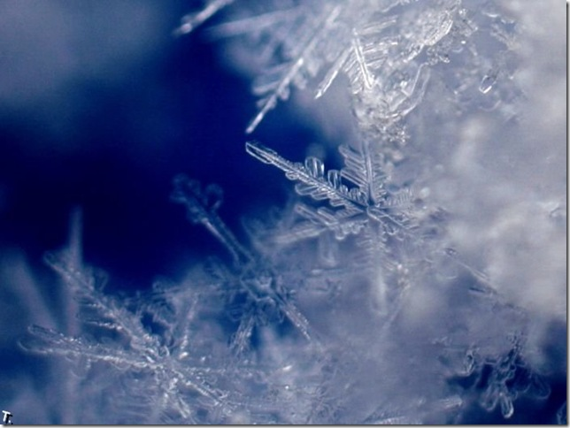
СНЕЖИНКА
Подготовил учитель технологии МБОУСОШ №19
ЕФИМОВА Н.П.

Slide 2
Как образуются снежинки?
Снежные кристаллы образуются в холодных облаках высоко над землей. На очень больших высотах, где темпера-тура доходит до минус 40 градусов Цельсия, водяной пар, занесенный туда ветром, может внезапно замерзнуть, формируясь в кристаллики льда. В облаках, расположенных ниже, где температура выше, вода замерзает медленнее, предварительно пристав к какой-нибудь взвешенной в воздухе частице. Температура при этом конечно должна быть ниже 0 градусов Цельсия (то есть точки замерзания воды).
По мере того как снежинка растет, она становится тяжелее и падает на землю, при этом ее форма изменяется. Если сне-жинка при падении вращается, как вол-чок, то ее форма идеально симметрична. Если же она падает боком или иначе, то и форма ее будет несимметричной. Падающие кристаллы слипаются, формируясь в снежные хлопья. В каждой такой крупной снежинке содержится от 2 до 200 снежных кристаллов.

Slide 3
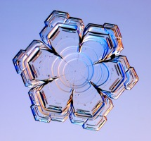
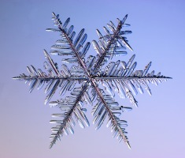
Какие бывают снежинки?
Кристаллы различной формы образуются при разной температуре. Если температура в облаке в пределах от минус 3 до 0 градусов Цельсия, то образуются плоские шестиугольники, от минус 5 до минус 3 градусов Цельсия формируются игольчатые кристаллы.
От минус 8 до минус 5 граду сов Цель-сия образуются столбики - призмы, от минус 12 до минус 8 градусов Цельсия вновь появляются плоские шестиуголь-ники, от минус 16 до минус 12 градусов Цельсия возникают первые звездчатые снежинки.

Slide 4
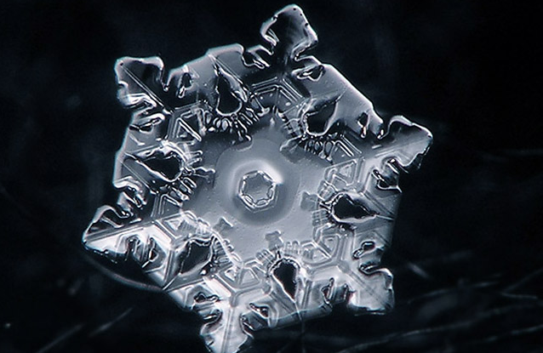
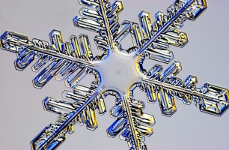
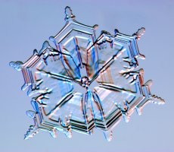
Кто увидел снежинку первым?
Первым изучать снежинки начал известный астроном Иоганн Кеплер. В 1611 году он выпустил трактат «О шестиугольных снежинках», в котором в основном разбирал геометрические аспек-ты их строения. Следующего прорыва пришлось ждать больше двух веков. На 15ти летие мама подарила своему сыну, юному фермеру из штата Вермонт Уилсону Элвину Бентли, микроскоп. И тот решил смотреть в него на снежинки. 15 января 1885 года он получил первый снимок сне-жинки, приладив фотоаппарат к микроскопу и снимая ее на фоне черной бумаги. . К концу сво-ей жизни он получил изображения 5381 снежинки. В 1920 году он получит должность в Наци-ональной метеослужбе и грант в $25 на свои исследования, а снег начнет сыпаться не только на фермах, но и в лабораториях кинетиков и кристаллографов. Но именно Бентли первым сказал, что двух одинаковых снежинок никогда не видел. Существует расхожее убеждение о том, что двух одинаковых снежинок в природе не бывает. Казалось бы, как же так. С неба сыпятся мил-лионы. Но, с другой стороны, если очень грубо прикинуть, то в снежинке примерно 1020 моле-кул воды, а человеческий глаз способен определить около 100 визуальных параметров снежин-ки.

Slide 5
Каждая снежинка неповторима, со своей великолепной конструкцией, единственная во всем мире
Предлагаю создать свою снежинку!

Slide 6
1. Шаг
Материалы и
инструменты

Slide 7
2. Шаг
Перегибаем пополам
складываем сгибы

Slide 8
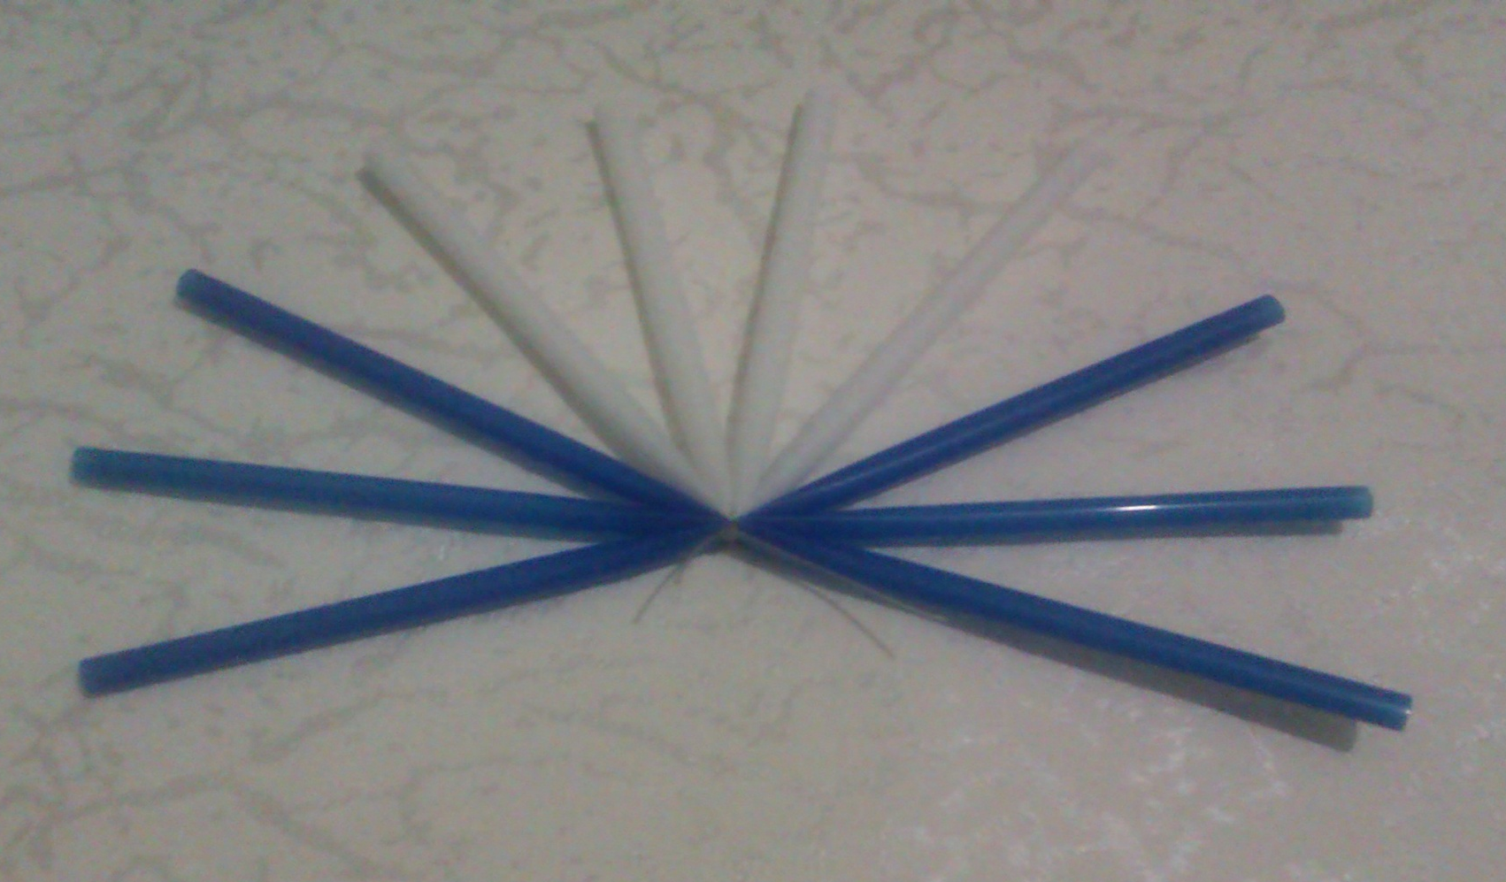
3. Шаг
ЗАКРЕПЛЯЕМ СЕРЕДИНУ , ПОЛУЧАЕМ ВЕЕР

Slide 9
4. Шаг
Соединение 2-х вееров
Закрепление 2-х вееров закрепкой

Slide 10
5.Шаг
Закрепление всех вееров закрепкой
Закрепление 3-х вееров закрепкой

Slide 11
6.шаг
Закрепление белых по 4 трубочки, Срезать синие края

Slide 12
7. Шаг
Два веера закрепить
Срезать края на скос

Slide 13
8.Шаг
соединить
украсить
Любым способом
Любым материалом
Любым цветом
Любыми формами
Любыми техниками

